Slide 1

PaaS와 IaaS가 연계된 클라우드 서비스
이건복
개발자 플랫폼 사업부 이사

Slide 2


클라우드 서비스
  패키지 소프트웨어
  Infrastructure
(as a Service)
  Platform
(as a Service)
  Software
(as a Service)
응용 프로그램
응용 프로그램
  관리/개발
응용 프로그램
응용 프로그램
데이터
  관리/개발
데이터
데이터
데이터
런타임
런타임
런타임
런타임
  관리/개발 대상
미들웨어
미들웨어
미들웨어
미들웨어
  서비스 제공
O/S
O/S
O/S
  서비스 제공
O/S
가상화
가상화
가상화
가상화
  서비스 제공
서버
서버
서버
서버
저장소
저장소
저장소
저장소
네트워킹
네트워킹
네트워킹
네트워킹

Slide 3




클라우드의 환경의 동향
Physical
Virtual
IaaS
PaaS
SaaS
BaaS

Slide 4























^{플랫폼}
^{서비스}
cloud services
caching
identity
service bus
media
mobile services
web sites
integration
hpc
analytics
^{데이터}
^{서비스}
SQL 데이터base
HDInsight
table
blob storage
^{인프라}
^{서비스}
virtual machines
virtual 네트워크
vpn
traffic manager
cdn

Slide 5


Openness & Azure
더 개방적으로 마이크로소프트의 전략의 변경.
오픈 소스와 공개표준을 지원하고 오픈된 클라우드 서비스를 통하여 고객과 파트너를 지원
마이크로소프트의 Azure를 통하여 손쉽고 편리하게 오픈 소스 기반의 기술을 사용할 수 있도록 함. REST기반의 API지원과 오픈소스 기반의 SDK지원
Notes:
Open Cloud / Services
Governments and businesses alike are looking at cloud services as a way to consolidate IT infrastructure, scale their IT systems for the future, and enable innovative services and activities that were not possible before.
To help organizations realize the benefits of cloud services, Microsoft is creating products and technologies that are more open from the ground up. The company is building interoperability into its cloud operating system (cloud OS) -- creating an open platform powered by choice.
Open Source + Windows Azure
Microsoft supports open source technologies on its cloud OS and MS Open Tech is providing the engineering and encouragement for open source developers to continue to think of the Windows platforms as an easy way to onboard open source applications.
The Windows Azure global platform is an open and flexible cloud platform, allowing customers to quickly build, deploy and manage applications. Windows Azure not only embraces a wide-range of open source languages, it supports the use of open source databases and other services as well.
Windows Azure Cloud Services are exposed through open APIs that rely on the same standard protocols that advanced the Web including HTTP, XML, REST, and SOAP allowing developers using any language to connect and consume these services.
SDKs
To make programming against Windows Azure Services even easier, Microsoft has released open source SDKs for a number of programming languages including .NET, Java, PHP, Python and Node.js.
This year we built the Android SDK for Windows Azure Mobile Services to complement the support for Windows Store apps, Windows Phone, iOS and HTML5. Giving Android developers access to a range of advanced cloud-based services for storage authentication and notifications.
We also contributed the Android SDK for the Windows Azure Notifications Hub which lets you broadcast push notifications to millions of devices across platforms from almost any backend hosted in Windows Azure.
MS Open Tech created a Backbone adapter for Windows Azure Mobile Data Service, letting you seamlessly sync your data with the cloud using your usual favorite Backbone APIs.
Collaborating With the Community
MS Open Tech is collaborating with open source companies to make popular open source technologies available as services on Windows Azure.Developers can take advantage of these services quickly and easily, with no need to install the software themselves. Currently available:
Database as a service with a CouchDB-compatible API, from Cloudant
Enterprise search with Solr/Lucene, from Lucid Imagination
MySQL as a service, from ClearDB
MongoDB as a service
We are engaged in open source organizations around the world and have stepped up our efforts to ensure interoperability between Microsoft products and open source. For example,
We work closely with the Apache Hadoop community to support Hadoop on Windows Server and Windows Azure to better serve our ‘big data’ customers. Recently, the Apache Hadoop community voted to significantly expand its reach by agreeing to accept enhancements into the core trunk that make Apache Hadoop run natively on the Microsoft Windows platforms including Windows Server and Windows Azure. These enhancements were the result of many months of joint engineering work from Microsoft and Hortonworks and we are glad to see the community accept and embrace them.
Microsoft works closely with Drupal, a popular open source content management system that powers many of the world's web sites.
According to the Linux Foundation, for the first time Microsoft is ranked as a top contributor to Linux.
Open Sourcing MS Technology
We are open sourcing some of our technology, and releasing some Microsoft software that includes open source software within it.
In October 2013, MS Open Tech released the open source project Kinect Common Bridge for Kinect for Windows, making it simple to integrate Kinect scenarios and experiences in creative development. MS Open Tech has worked closely with open source communities such as openFrameworks (OF) and Cinder and the Kinect for Windows team to integrate the new Kinect Common Bridge in popular creative development libraries and toolkits.
Our MS Open Tech Hub team recently released some developer tools including ASP.NET MVC, Web API, Web Pages (aka Razor) and Entity Framework under the Apache 2.0 open source license, increasing the development transparency of all four projects. The code is hosted in repositories on CodePlex and utilizes Git support, allowing the community to monitor and provide feedback on code check-ins, bug fixes, and new feature development. For the first time, developers outside of Microsoft are able to submit patches and code contributions, or build and test products on a daily basis using the most up-to-date version of the source code and corresponding tests.
A similar open development approach was taken with the Windows Azure SDKs on GitHub, giving Microsoft and the Windows Azure team a way to build an even tighter feedback loop with developers – and ultimately deliver even better products as a result.
In November 2012, we open sourced Reactive Extensions (Rx), a programming model that allows developers to glue together asynchronous data streams, via CodePlex. This is particularly useful in cloud programming because helps create a common interface for writing applications that come from diverse data sources, e.g., stock quotes, Tweets, computer events, Web service requests.

Slide 6
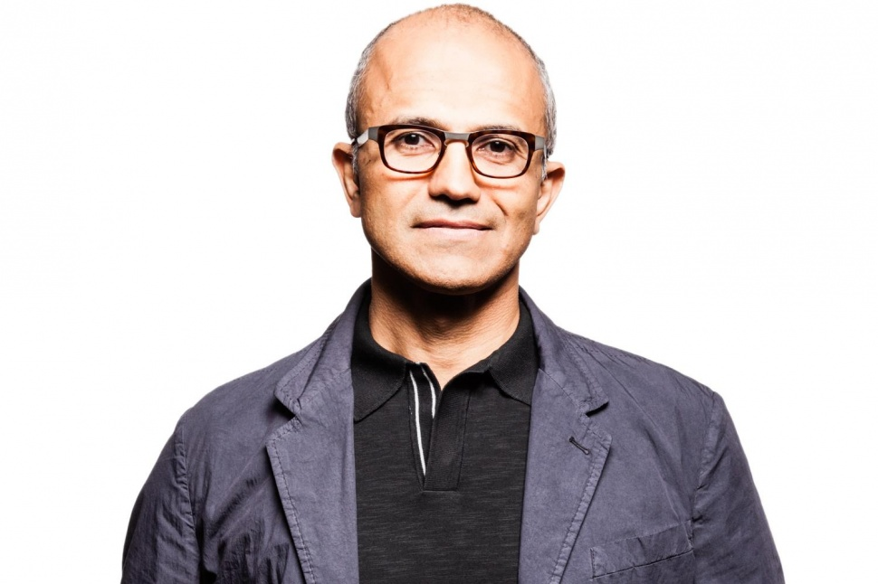
Openness & Azure
Satya Nadella - Microsoft CEO
“We will enable a frictionless web development experience with Microsoft Azure…We will enable developers to use ASP.NET, PHP, and Node.js within these sites – giving us very broad customer reach. These sites/applications will be able to easily take full advantage of Microsoft Azure services…”

Slide 7
Azure상에서의 OSS 지원
Windows 및 Linux지원
  Ubuntu
  Oracle Linux
  CentOS
다양한 개발언어 지원
  PHP , Java
  Node.js , Roby
  “기타”
“Big Data” 지원
  HDInsight: Hadoop Microsoft Azure
  MongoDB
  Cassandra
Notes:
These are CURRENT efforts. We may support more.

Slide 8

사례:
도입배경
PHP + MySQL
팟캐스트 서비스가 공전의 히트를 치는 가운데 외부에서 보안 공격 시도 역시 동시에 늘어 원활한 서비스 제공에 어려움이 컸다.
해결방법
효과
Microsoft Azure
Windows Azure상에 자사의 주요 서비스들을 올려 인기 컨텐츠로 인한 방문자 유입 폭증이나 보안 침해로 인한 서비스 장애 걱정을 덜어냈다.
- 보안 걱정 없이 서비스 지속
재능 기부 체제의 운영 관리에 적격
- 호스팅 대비 30% 정도 절감 효과 기대
- 다양한 디지털 미디어 실험에도 투자
부담 적어

Slide 9

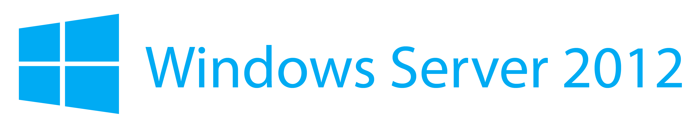
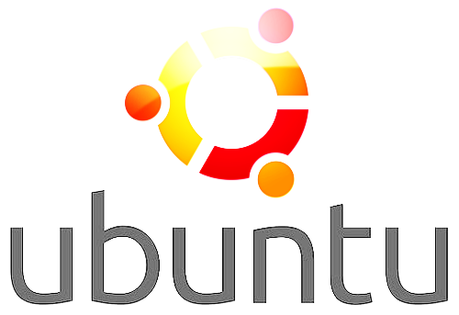
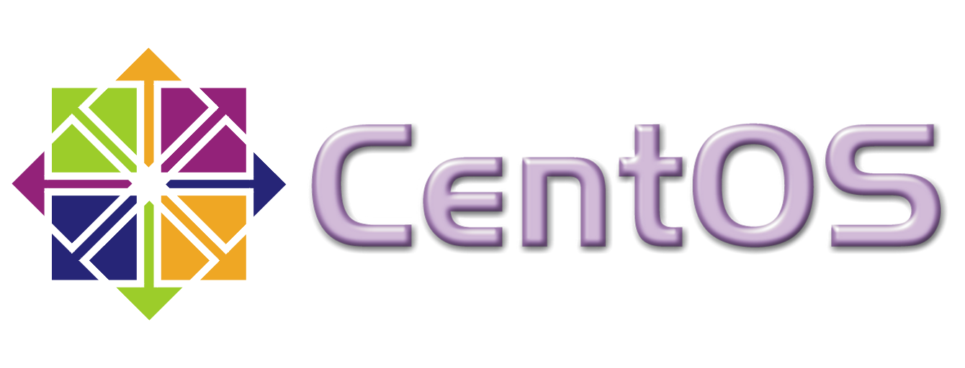

Virtual machines (IaaS)
Windows 서버 및 Linux 지원
VM의 이동성 보장
데이터의 보관
가상네트워크 지원

Slide 10

Cloud services (PaaS)
확장 가능한 App & 서비스의 개발과 운영
다계층 구조의 App & 서비스 지원
자동화된 App & 서비스 관리

Slide 11
Application Architecture - IaaS
서버 (VM)
서버 (VM)
Web UI
서버 (VM)
Web UI
Web UI
DB
Client
인증
인증
인증
Billing
Billing
SP
SP
Billing
Report
Report
Report

Slide 12
Application Architecture - PaaS
Windows Azure Cloud
Web UI
DB
Instance
인증
Client
Instance
Instance
Billing
Instance
Storage
Instance
Report
Instance

Slide 13
고가용성 PaaS App 구조
네트워크 로드분산
Stateless Web 또는 서버 응용 프로그램
Stateless 서버 응용 프로그램
상태관리
Queues
Key/Value
Datastores
RDBMS
Shared Filesystem

Slide 14
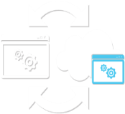




IaaS과 PaaS의 주요 시나리오
IaaS (ex: 가상머신)
PaaS (ex: 클라우드 서비스)
기존 응용 프로그램의 이전
개발 및 테스트
DR를 위한 클라우드로 VM 백업
하이브리드
새롭게 디자인된 클라우드용 프로그램
하이브리드
기업 시스템의 확장
클라우드 기반 규모의 조정
고가용성
새로운 클라우드 프로그램이 기존 기업 시스템과 연결
주요 시나리오

Slide 15
혼합모델
IaaS와 PaaS가 공존해야 하는 이유?
  새로운 App서비스의 개발 또는 마이그레이션 과정에는 Active Directory, MongoDB, MySQL, SharePoint, SQL Server, COM+, MSMQ와 같은 기존의 리소스가 필요.
기존 프로그램의 운영의 필요성
  기존에 운영중인 응용 프로그램에 대해서 시스템 관리자는 VM을 이용하여 바로 클라우드 환경으로 이전을 할 수 있으며, 만일 클라우드에서 새롭게 제공하는 WebSite및 클라우드 서비스(PaaS)와 연동하여 기존의 시스템을 유지한 상태에서 확장이 가능함.

Slide 16

PaaS의 장점
PaaS는 빠르다
  이유: 개발자가 해야 할 일들이 감소
  장점: 시스템적인 부분에 대한 작업이 줄어서 시장에 사용되기까지의 시간을 최소화
  Paas는 경제적이다
  이유: 관리적인 비용이 추가되지 않음
  장점: 프로그램의 운영 지원하는 비용이 감소
  PaaS는 안정적이다
  이유:오류가 발생할 수 있는 요소를 최소화
  장점: 프로그램을 개발하고 실행하는데 있어서 신뢰성을 확보

Slide 17










응용 프로그램 building blocks
Big data
Database
Storage
Traffic
Caching
Messaging
Identity
Media
CDN
Networking

Slide 18












모바일 서비스의 구성
Windows Store
iOS
Android
Windows Phone 8
iOS
Android
HTML 5/JS
Store Data in the Cloud
Scripts:
table
scheduled
custom API
SQL
Table Storage
Blob Storage
Mongo DB
User Authentication
Active Directory
Facebook
Twitter
Microsoft
Google
SDKs
Push Notifications
REST API
Source Control
WNS & MPNS
Notification Hubs
APNS
GCM

Slide 19
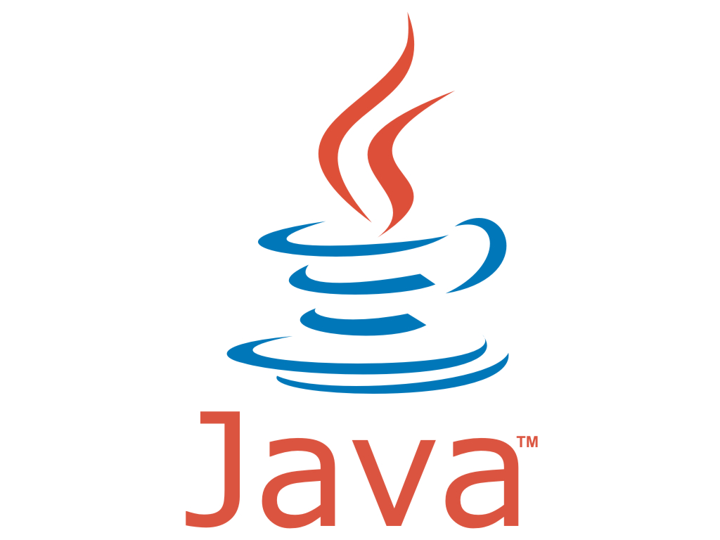



다양한 개발언어/환경 지원

Slide 20
SDK와 지원기능
 | PHP | Java | Node | Python | .NET | REST
Management |  |  |  |  |  | 
Runtime/diagnostics |  |  |  |  |  | 
Storage |  |  |  |  |  | 
SQL |  |  |  |  |  | *
Service bus |  |  |  |  |  | 
Media services |  |  |  |  |  | 
Identity |  |  |  |  |  | 
Cache |  |  |  |  | 

Slide 21
IDE 통합
클라우드 서비스의 생성
에뮬레이터 지원
배포
통합 개발 환경지원:
  Eclipse
  Visual Studio
  WebMatrix

Slide 22
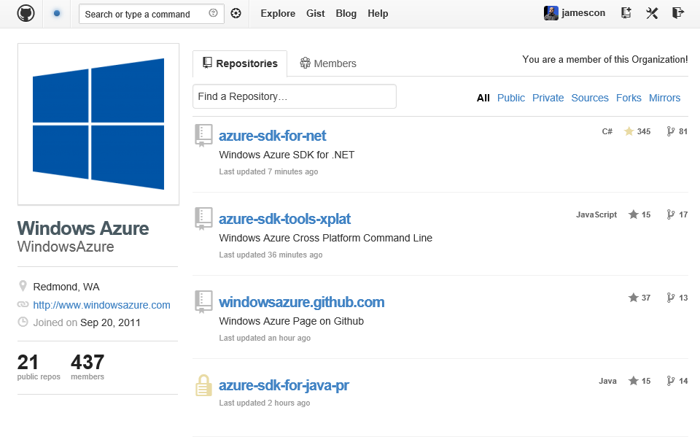
Open Source
→ http://github.com/windowsazure

Slide 23





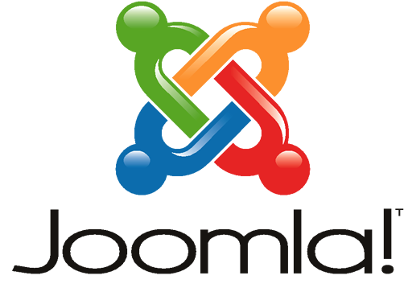
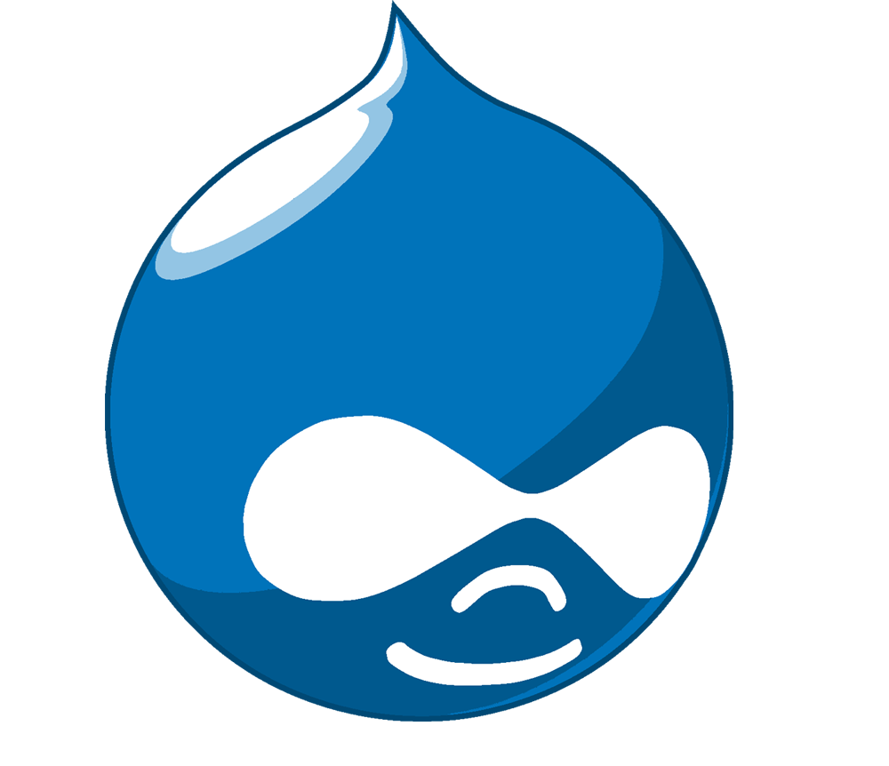
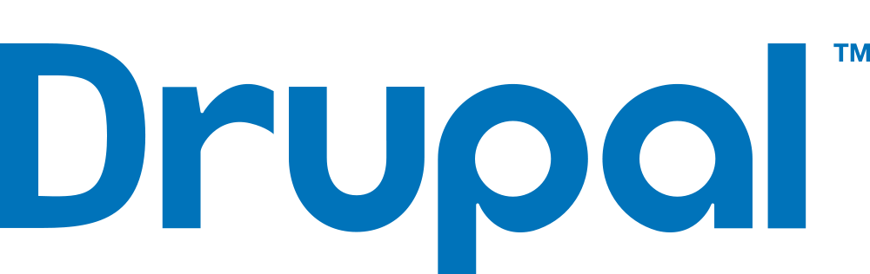





가상화
개발언어
……
On-premises
데이터
플랫폼
인증
CMS
……
장치
데이터베이스
……
Cloud
운영체제
개발
DevOps 와 관리

Slide 24
Azure
IaaS + PaaS 기반의 클라우드 서비스
우수한 Benchmarking 결과
개방형 기술 수용
기존 마이크로소프트 플랫폼과 통합

